Slide 1


Slide 2
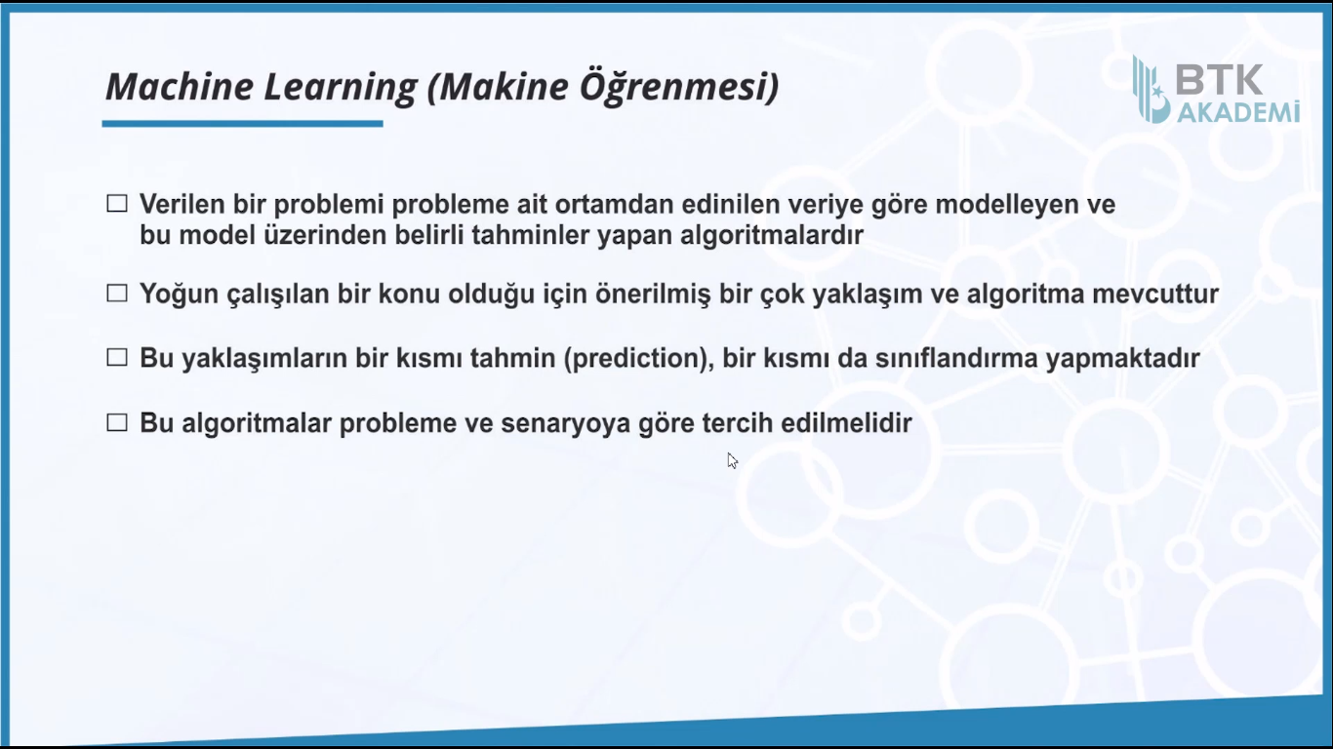

Slide 3
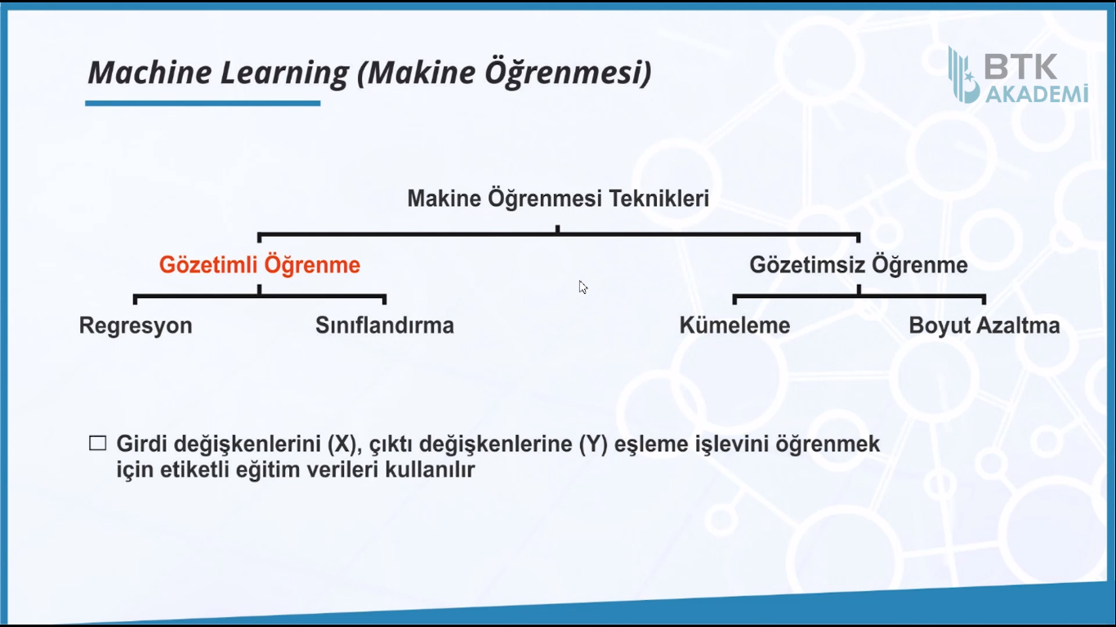

Slide 4
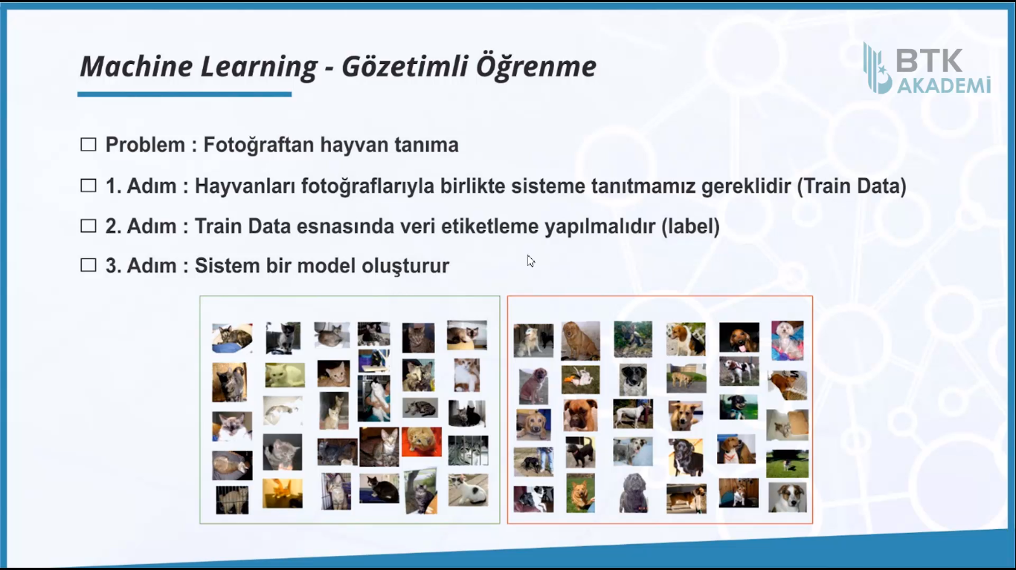
images.google.com

Slide 5
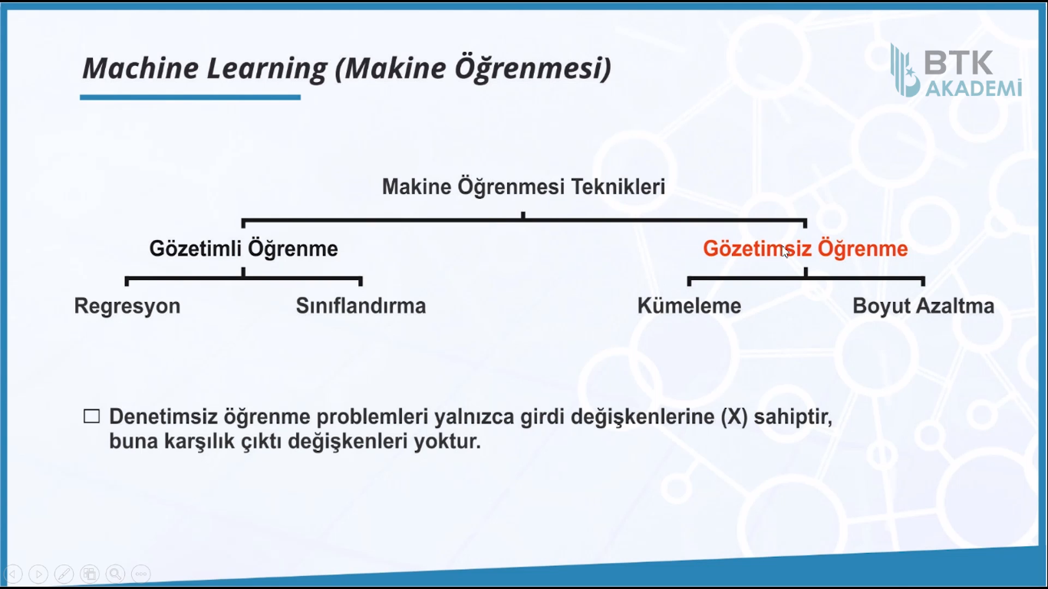

Slide 6
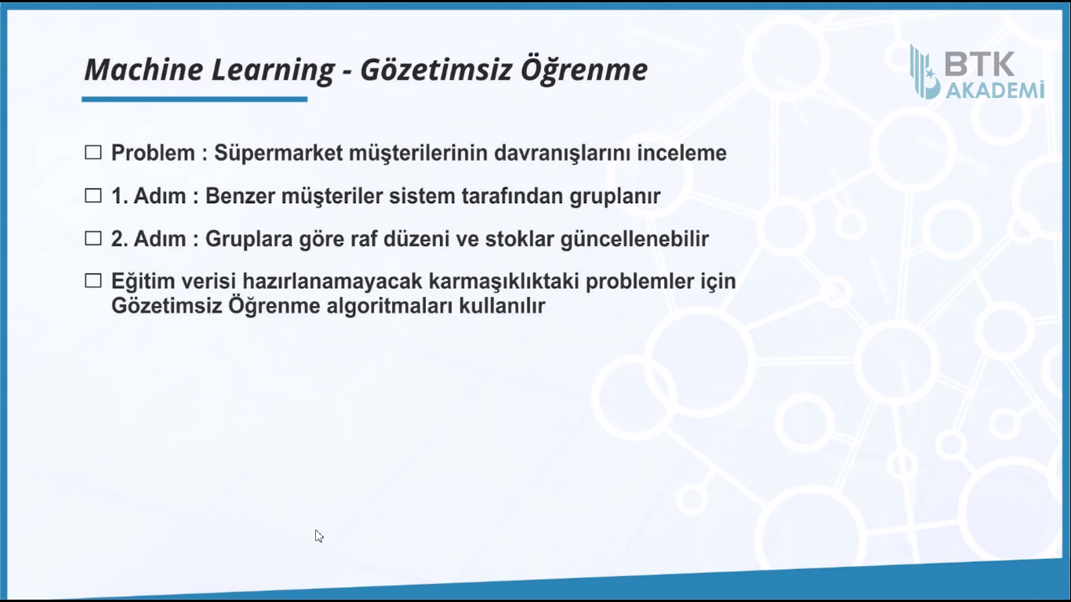

Slide 7
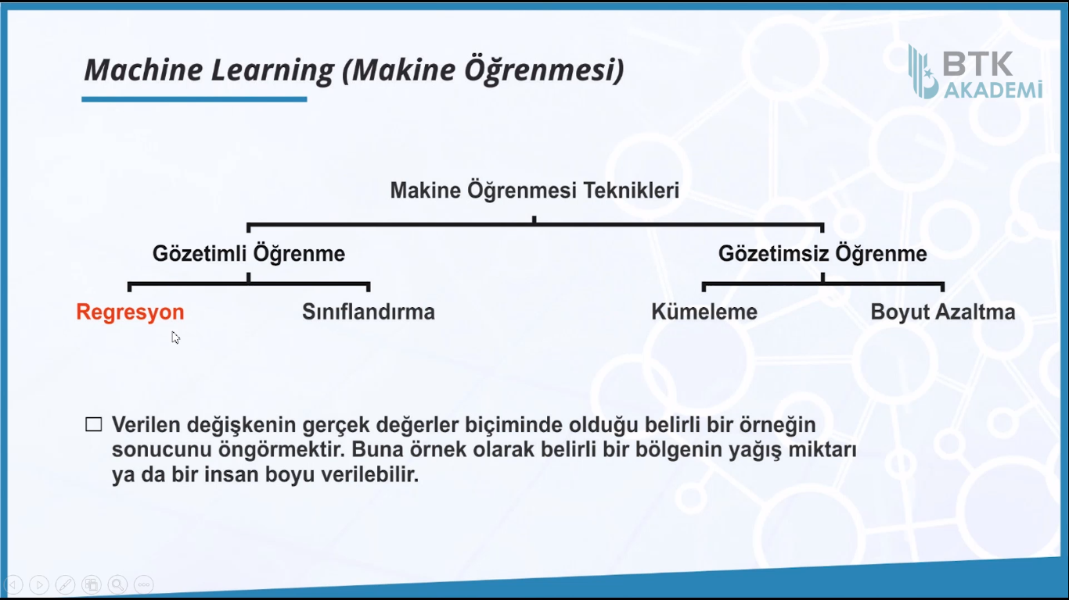

Slide 8
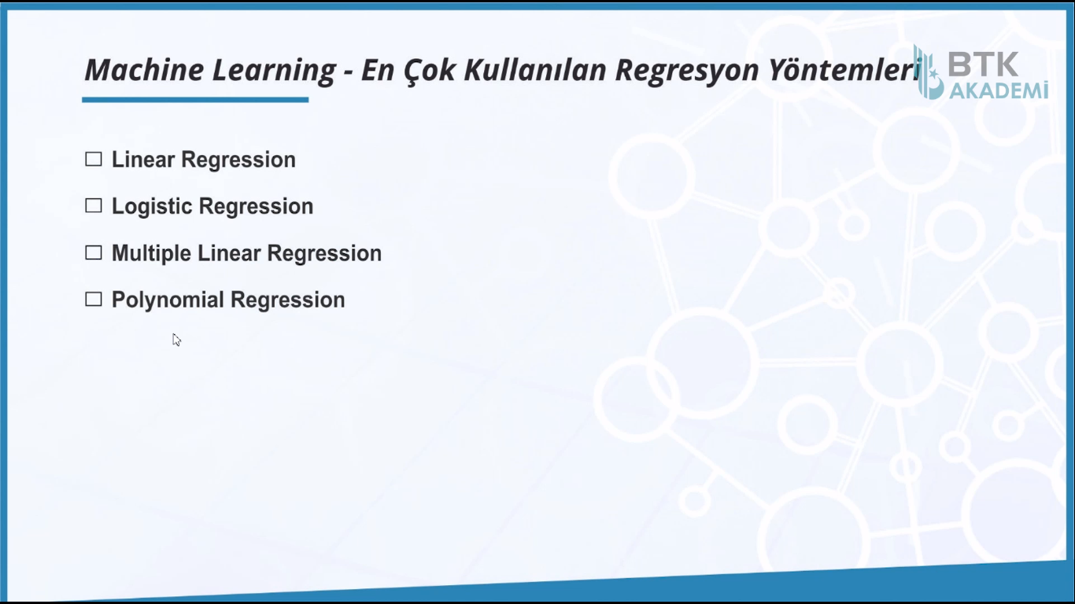

Slide 9
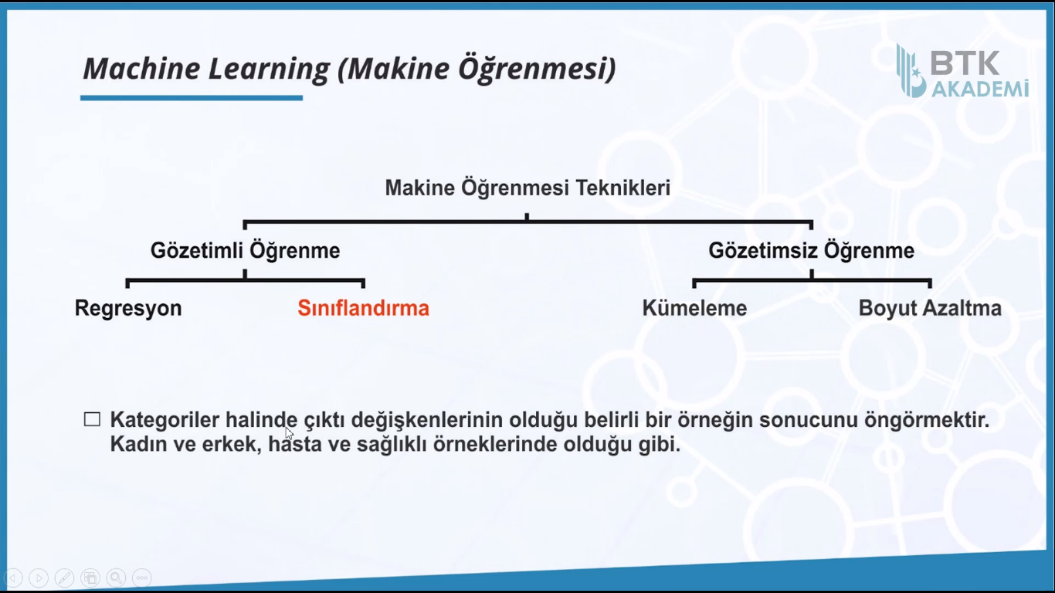

Slide 10
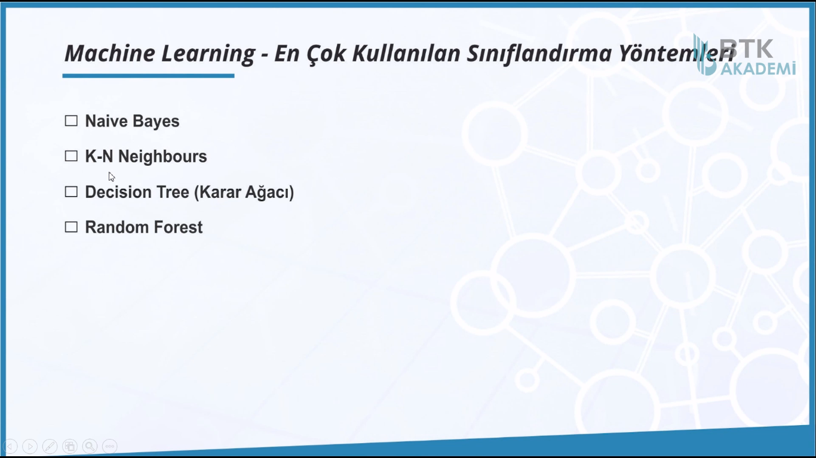

Slide 11
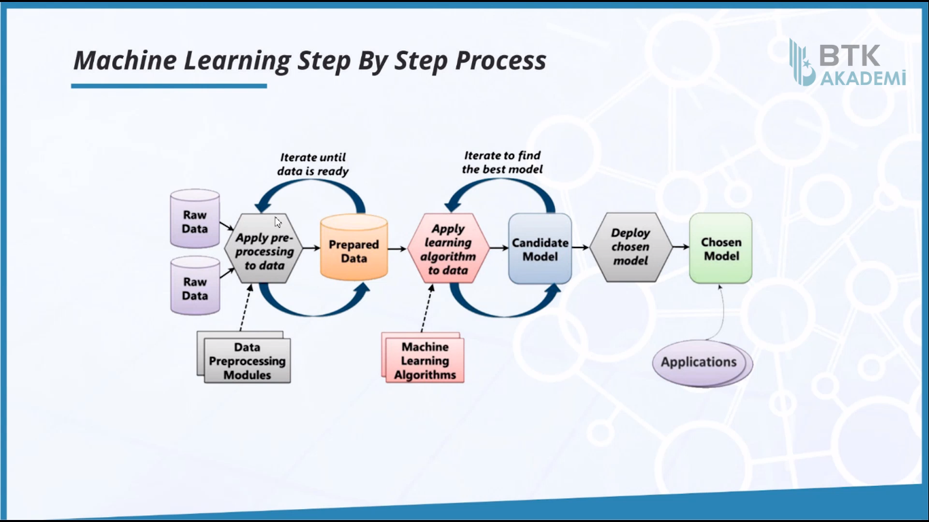

Slide 12


Slide 13
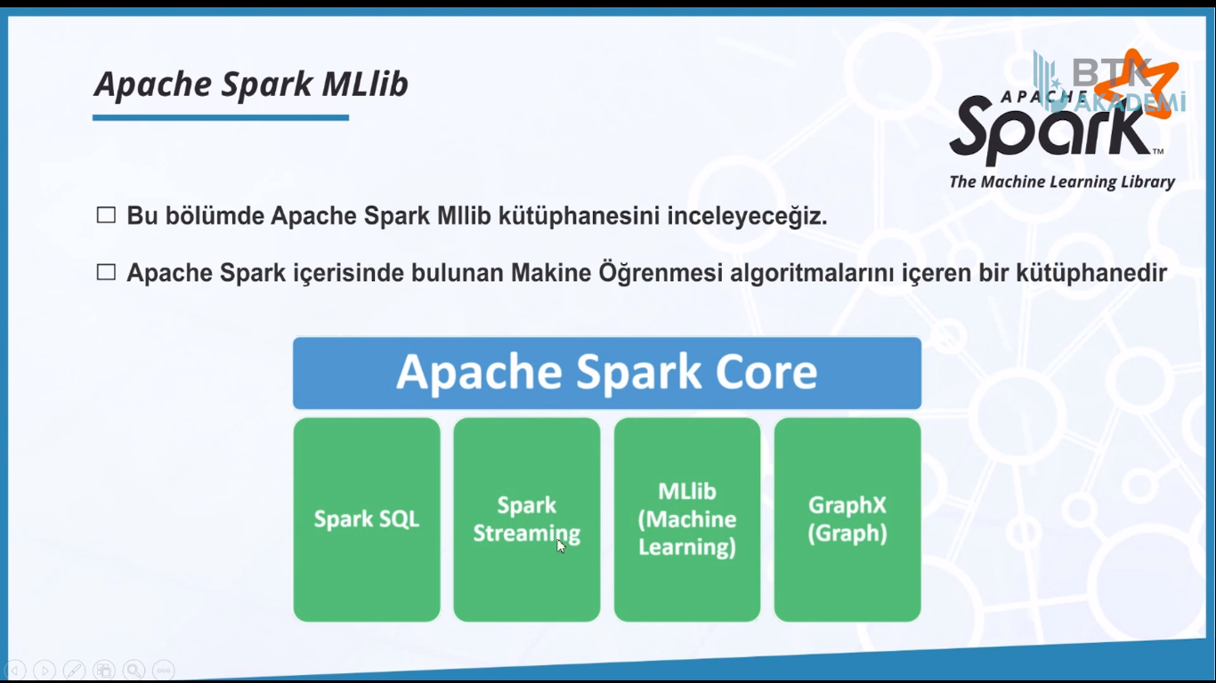

Slide 14
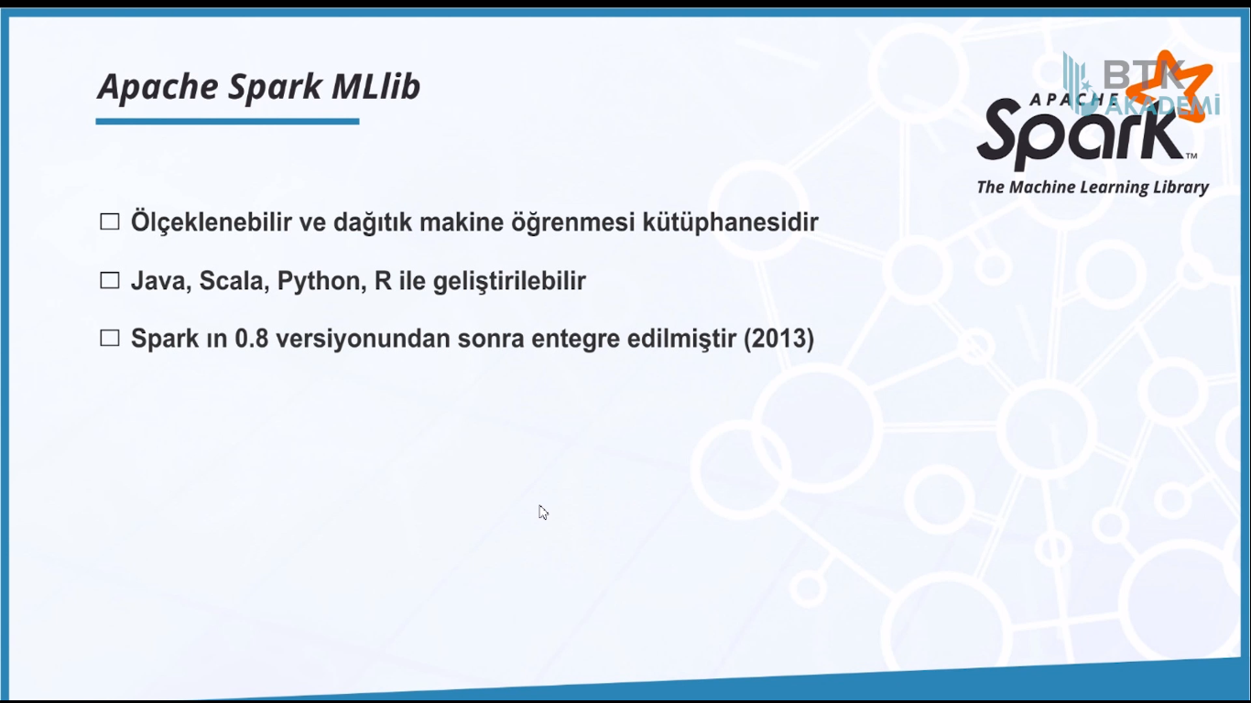

Slide 15


Slide 16
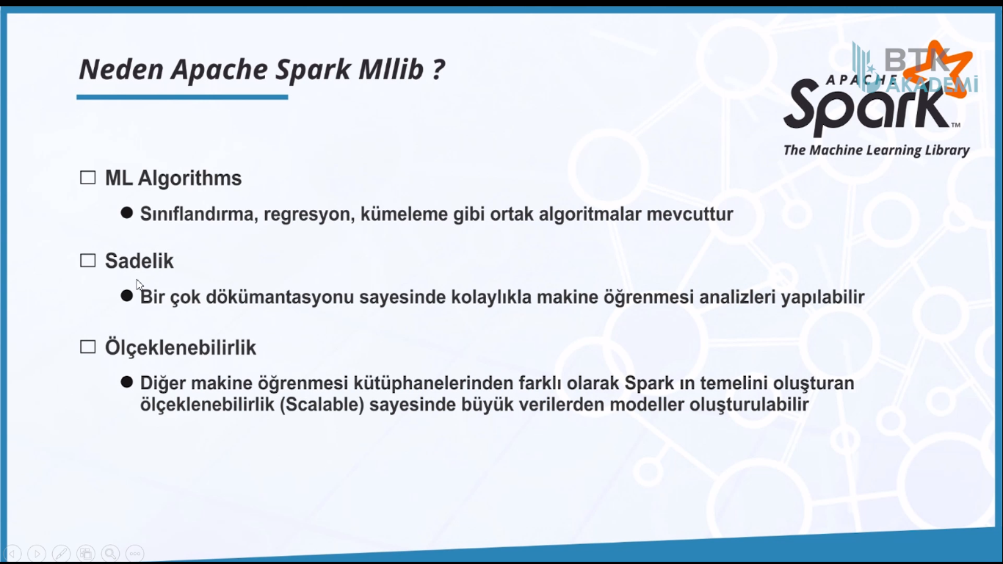

Slide 17
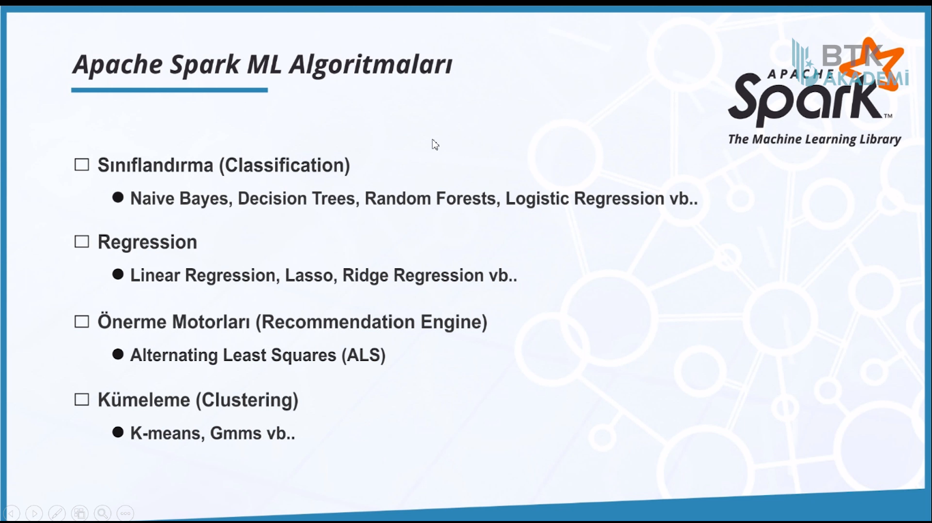

Slide 18


Slide 19

Doğrudan spark ML alternatifi yoktur. Çünkü dağıtık işlem ve ölçeklendirme desteği yoktur.

Slide 20
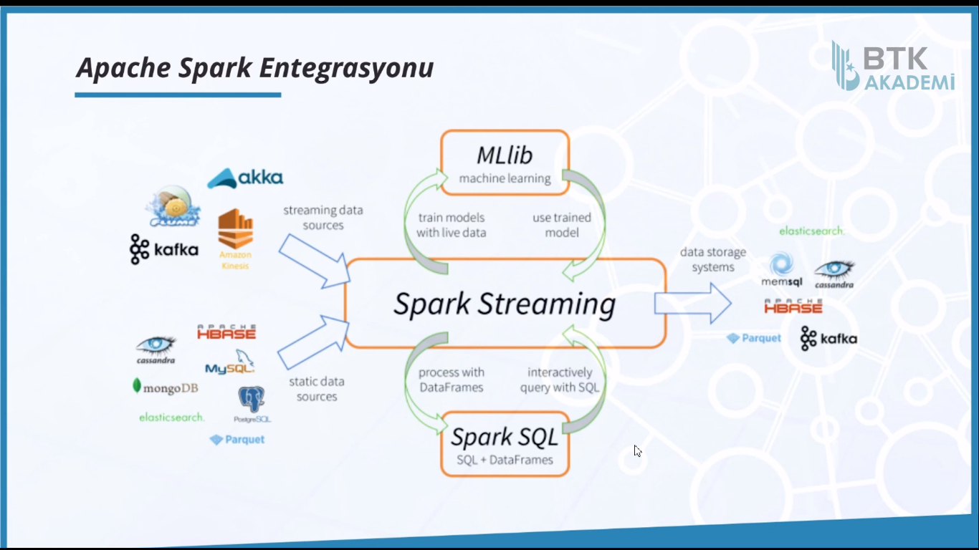
Bütün parçalar birlikte kullanılabilir.

Slide 21


Slide 22
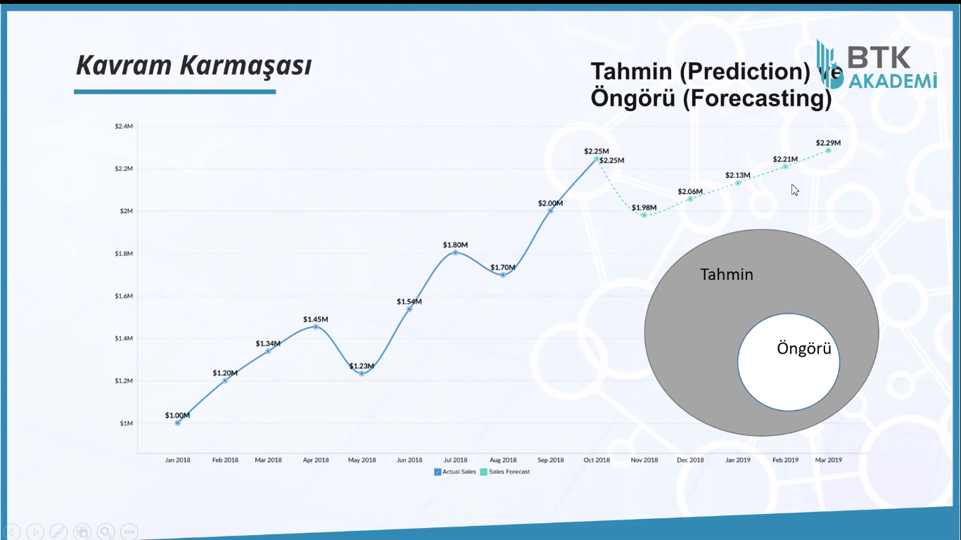
Grafikteki mavi kısım verisetinde bulunan
değerlerdir.
Bu değerlere göre bir işlem yapılırsa
tahmin-prediction olur.
Noktalı olanlar verisetinde olmayan ve
ileri tarihli-gerçekleşmemiş verilerdir.
Gerçekleşmemiş bir zaman için ne olacağını
ifade etmek öngörü-forecasting olarak
isimlendirilir.

Slide 23


Slide 24
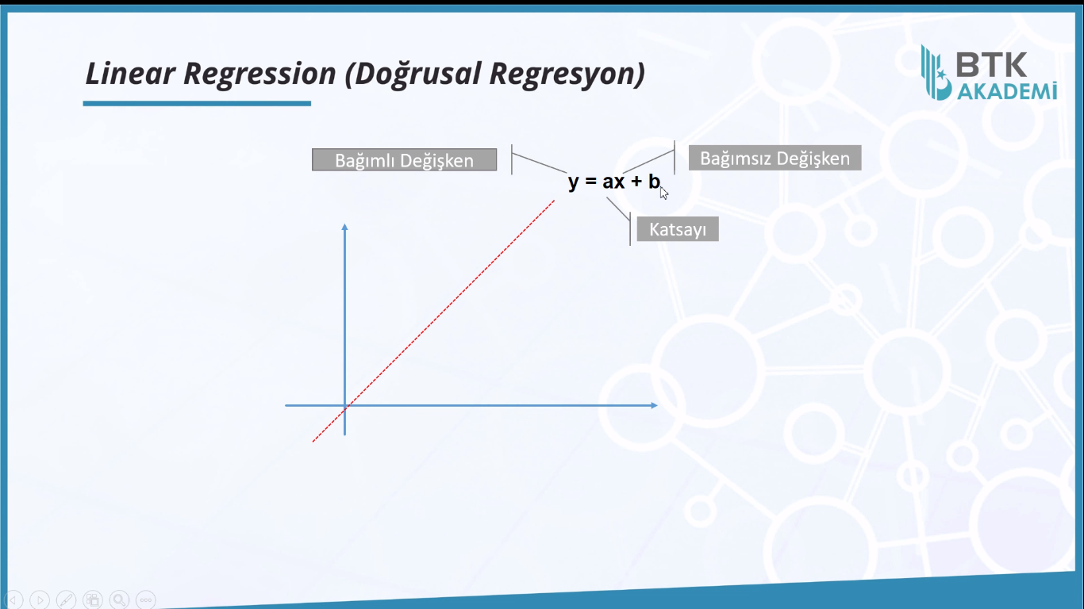

Slide 25
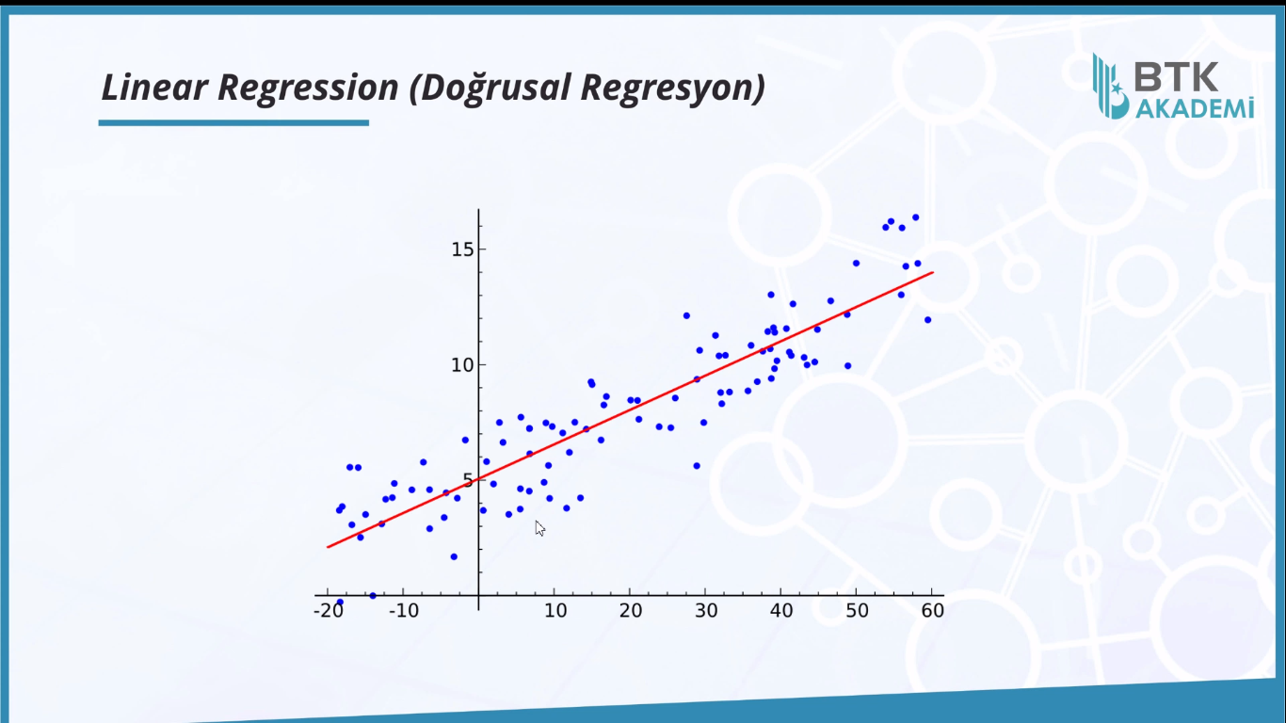
Amaç, mavi verilerden bu verileri
en iyi temsil edecek olan kırmızı
doğruyu-grafiği bulmaktır.
Nokta ile grafik arasındaki uzaklık
hata miktarıdır. Hata miktarı ne
kadar az ise model o kadar
başarılıdır.

Slide 26
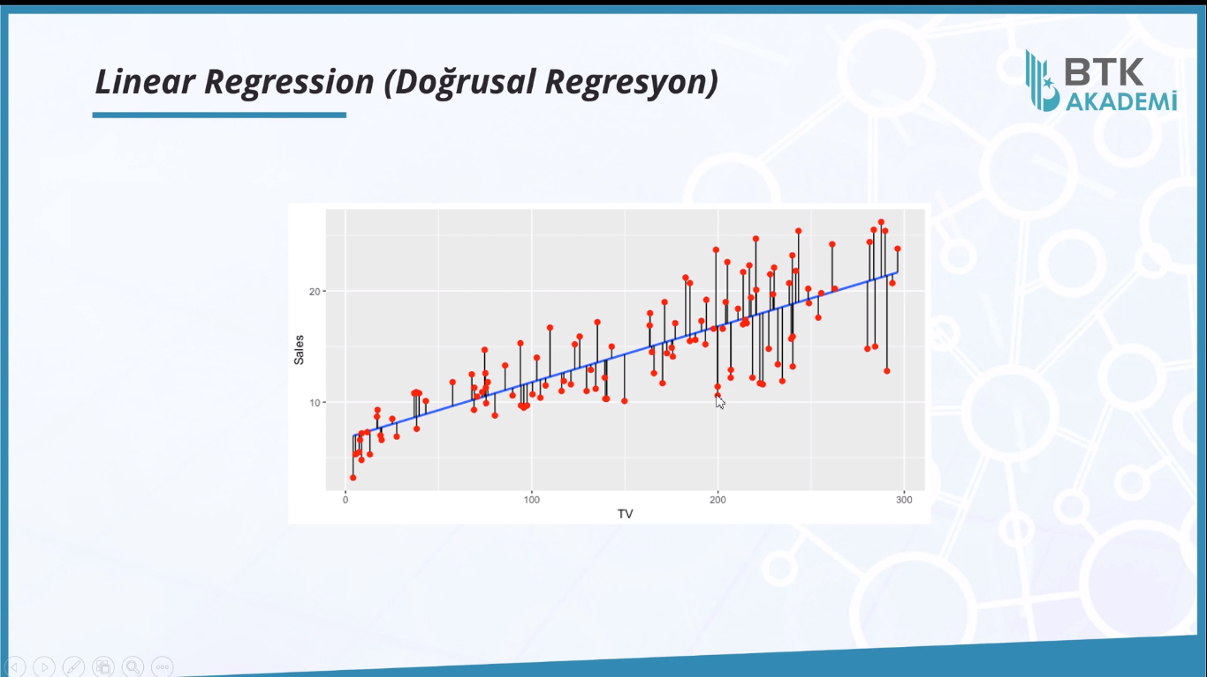

Slide 27
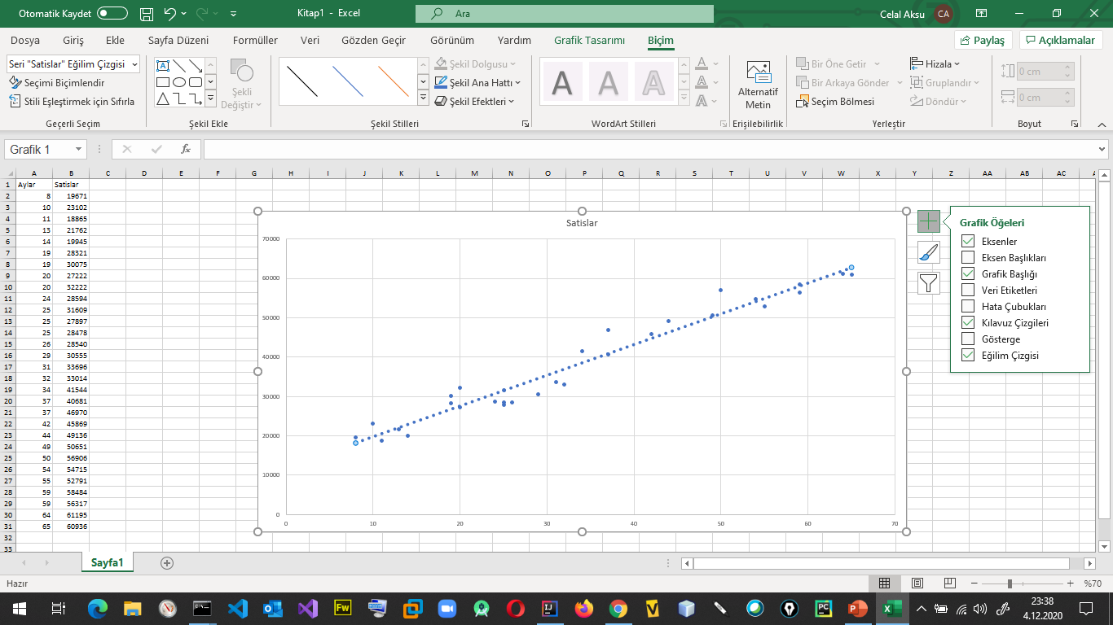

Slide 28
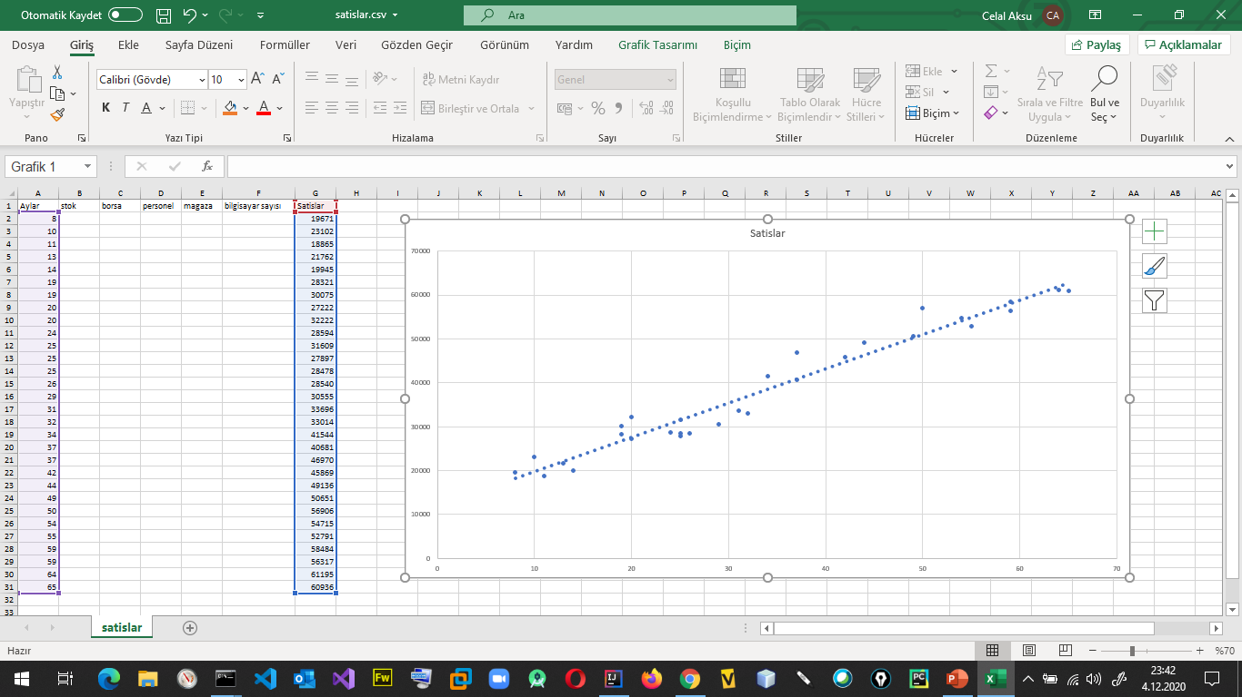
Daha iyi tahmin için
daha fazla alan olması
gerekir.
satışı etkilemeyen
bilgisayar sayısı gibi
alanlar da olmamalıdır.

Slide 29
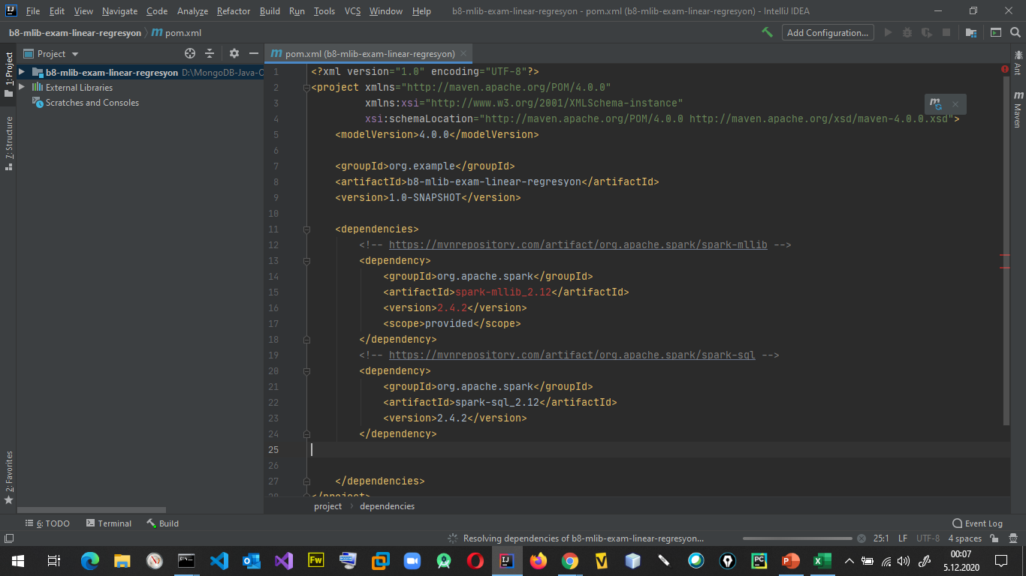

Slide 30
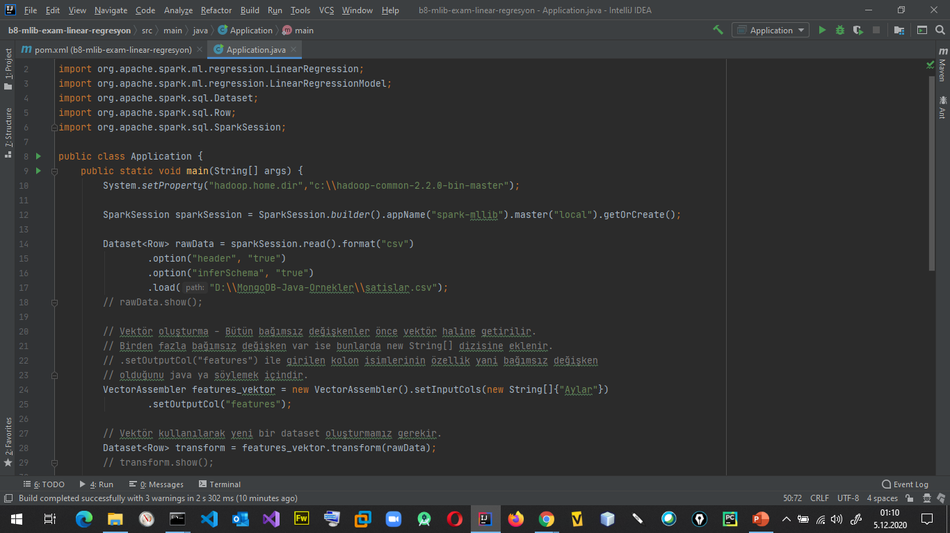

Slide 31
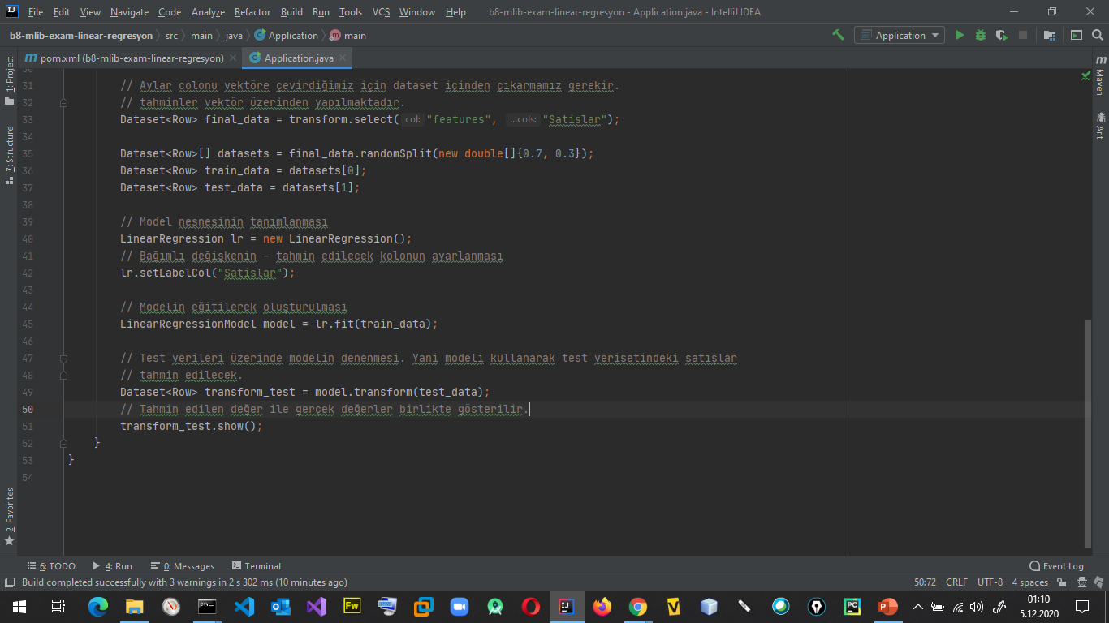

Slide 32
Aylar
18
şeklinde bir csv dosyası oluştur.
// Veriyi oku
Dataset<Row> rawDataYeni = sparkSession.read().format("csv") .option("header", "true") .option("inferSchema", "true") .load("D:\\MongoDB-Java-Ornekler\\yenisatis.csv");
// Vektöre çevir.
VectorAssembler features_vektor_yeni = new VectorAssembler().setInputCols(new String[]{"Aylar"});
Dataset<Row> transform_new_data = features_vektor_yeni.transform(rawDataYeni);
Dataset<Row> predict_newData = model.transform(transform_new_data);

Slide 33


Slide 34
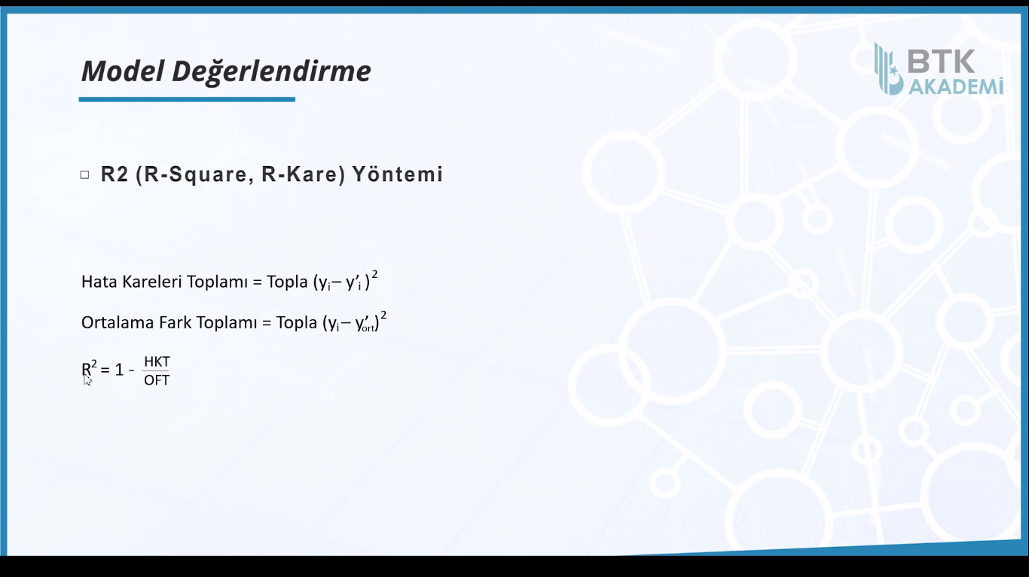
Gerçek Değer Tahmin Edilen Değer
Tahmin Edilen
Değerlerin Ortalaması

Slide 35
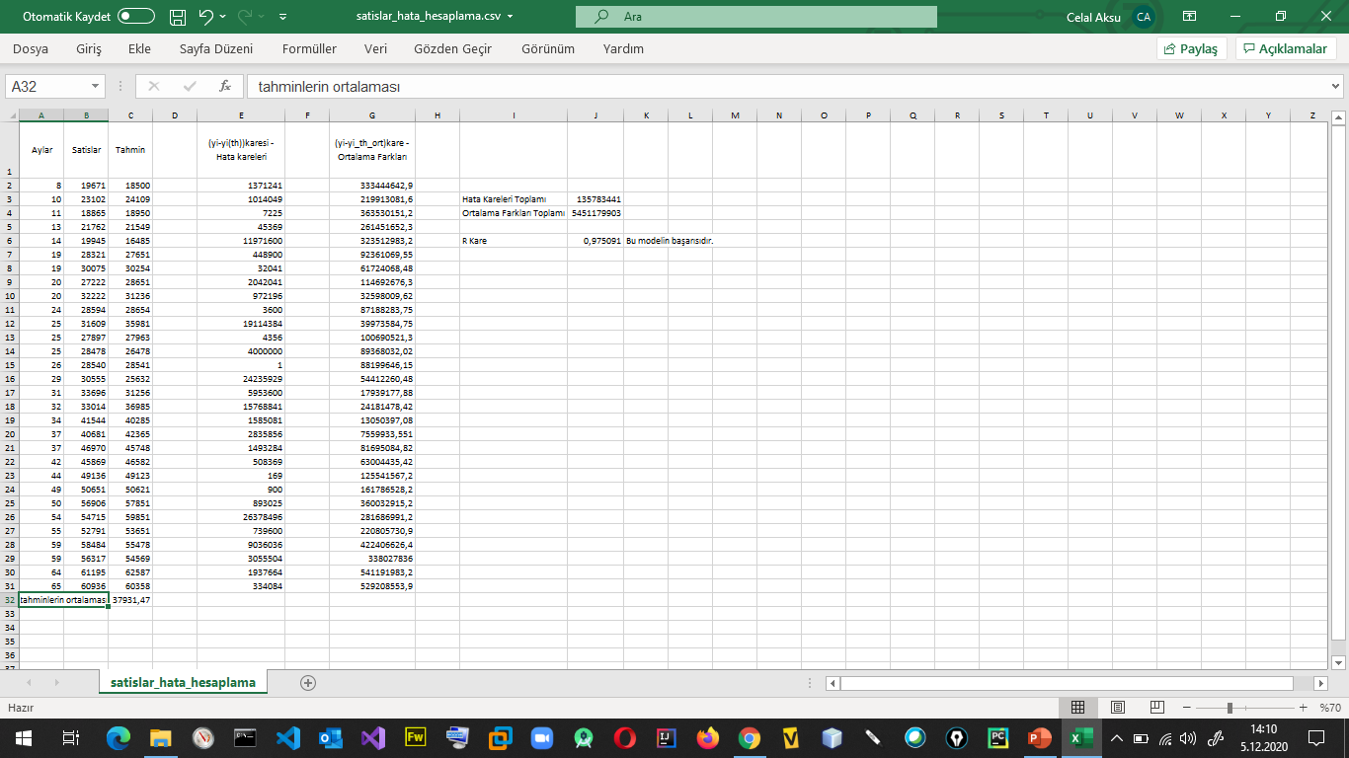
LinearRegressionTrainingSummary summary = model.summary(); System.out.println(summary.r2());

Slide 36


Slide 37
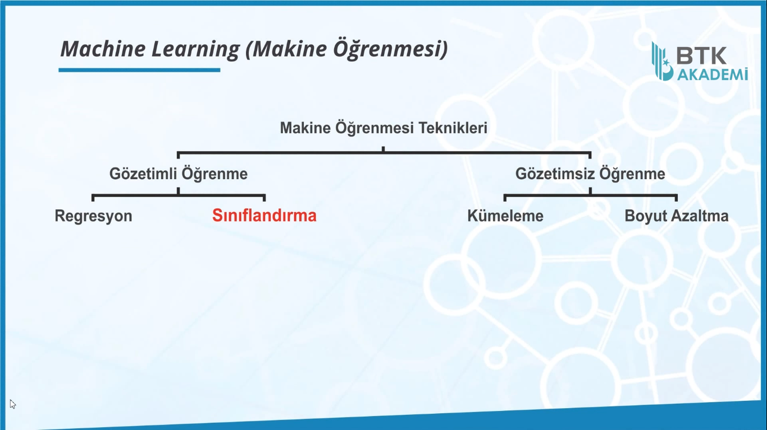

Slide 38
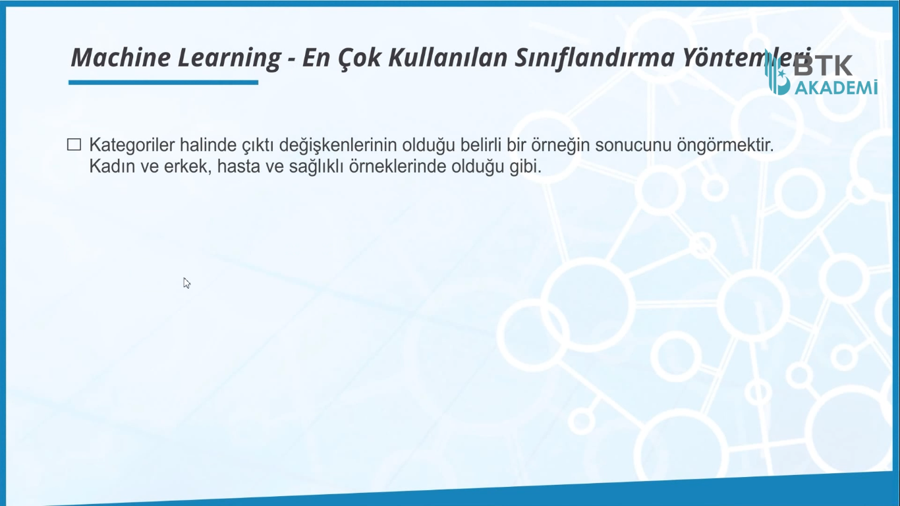

Slide 39
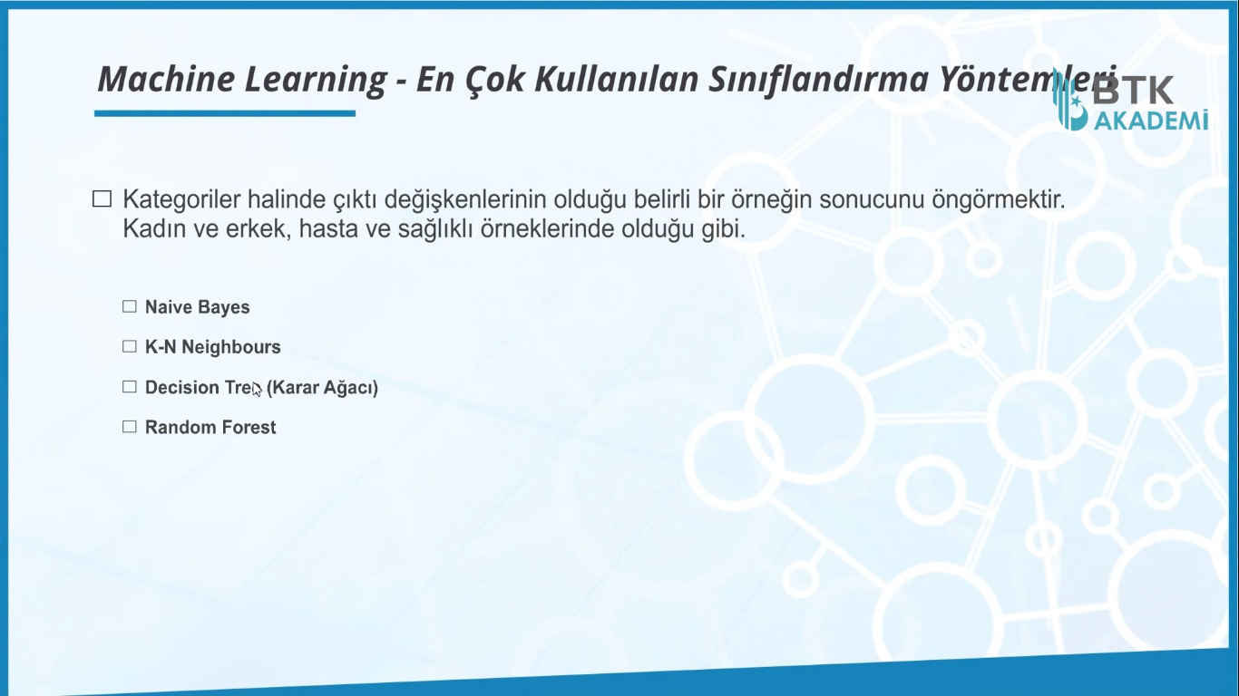

Slide 40
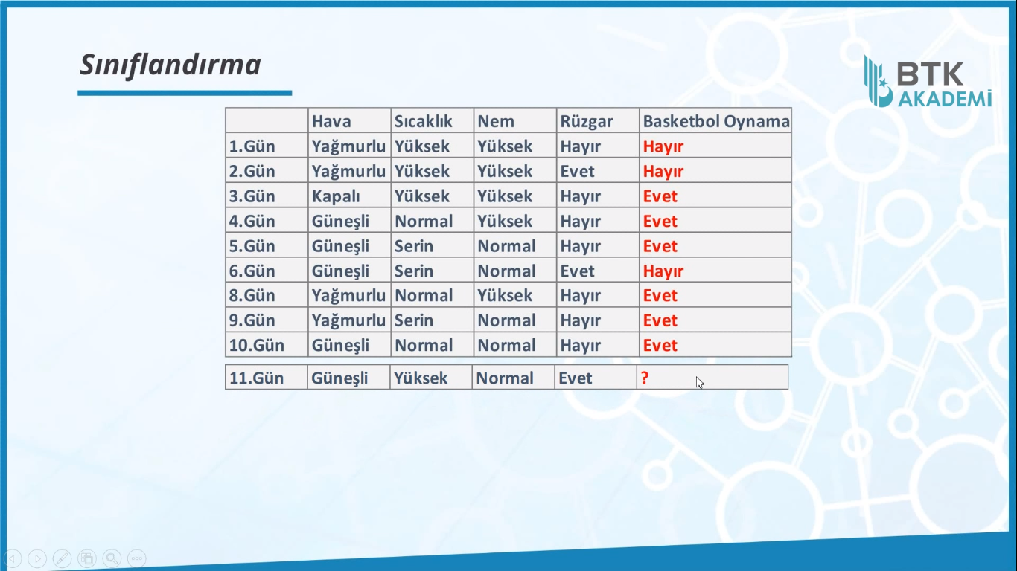
Baketbol Oynama Durum Tahmini

Slide 41
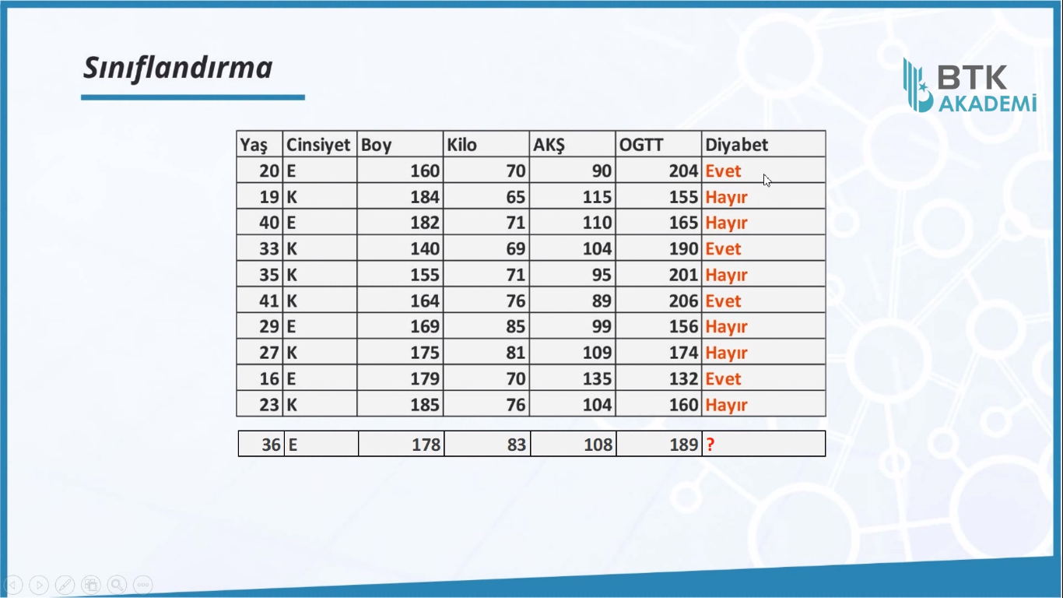
Diyabet Tahmini

Slide 42
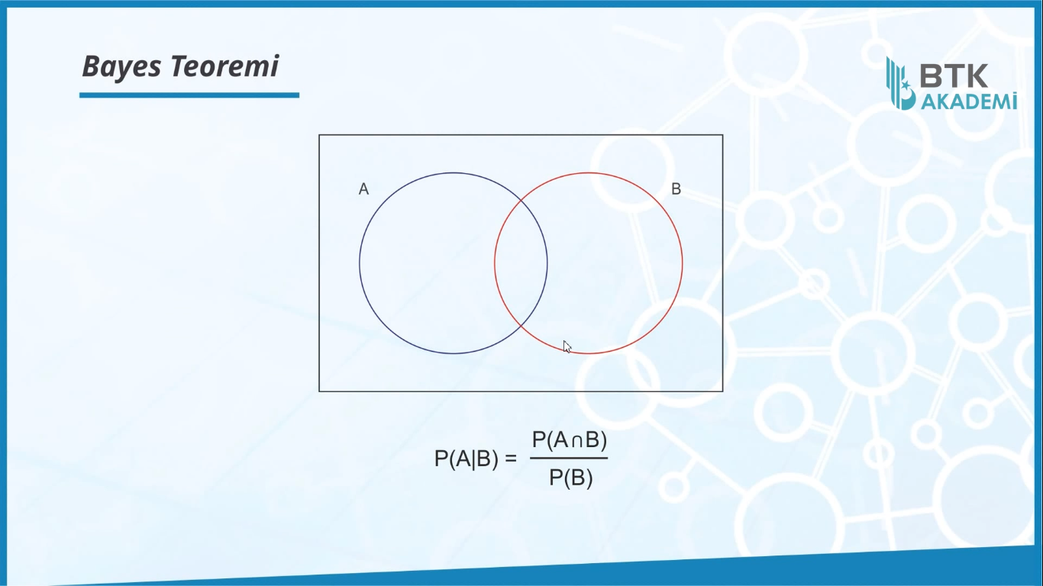
Navive Bayes Algoritması BAYES TEOREMİ'nden oluşmuştur.
Bayes Teoremi de KOŞULLU OLASILIK'tan gelmektedir.
Burada iki farklı olay vardır.
A ve B olayları
Bu olayların gerçekleşme sırası
önemlidir.
Önce B olayının gerçekleşmesi
gerekir, buna bağlı olarak ta A olayı
gerçekleşir. Ve B nin gerçekleşme
olasılığına göre A nın gerçekleşme
olasılığı olarak ifade edilir.
P → Olasılığı simgelemektedir.
P(A|B) → B nin olduğu durumda A'nın gerçekleşme
durumunu simgelemektedir. Örneğin, yağmurun yağma
ihtimali ve buna göre şemsiyeyi alma ihtimali

Slide 43
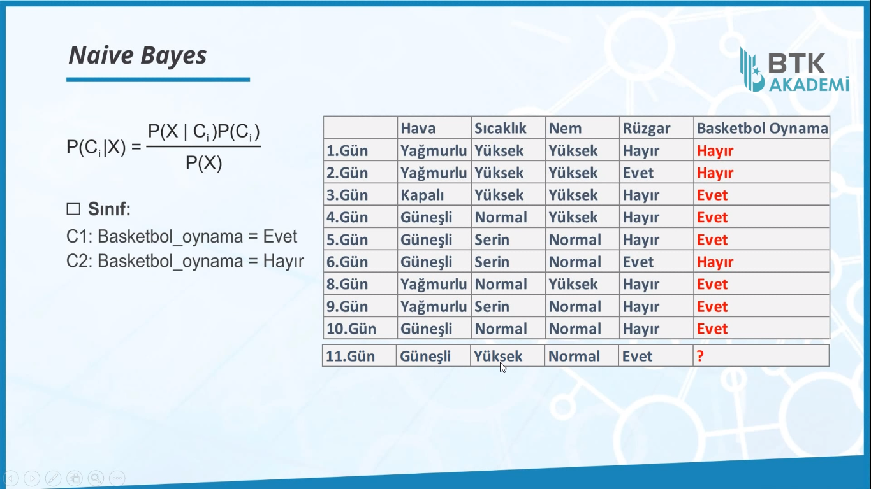
Ci → y'yi temsil etmektedir.

Slide 44
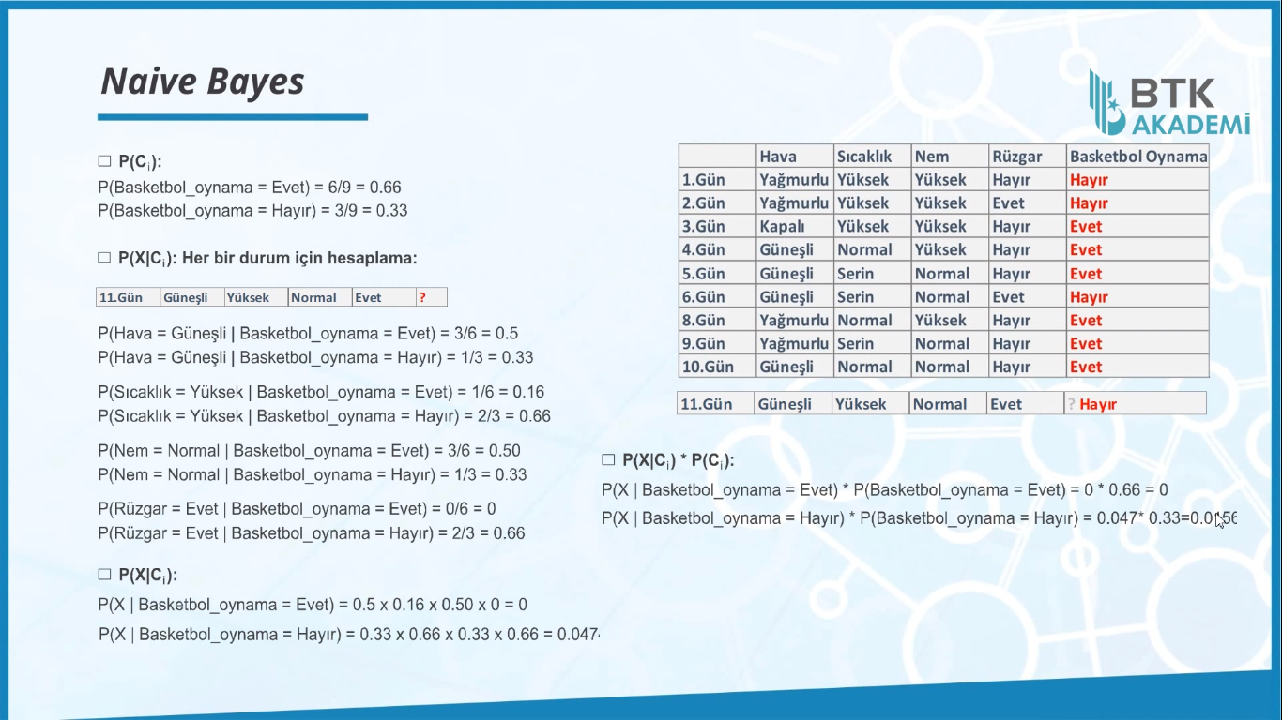
???
1-bir'e en yakın değer sonuç olarak kabul edilir.

Slide 45
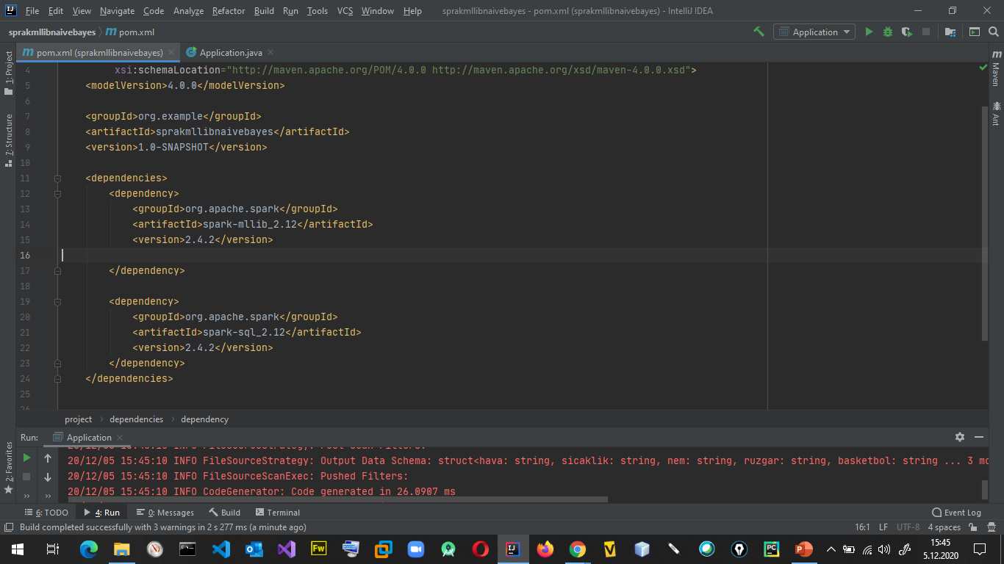
VectorAssembler yada başka bir sınıfın bulunamadığına
dair hatalar oluşmaktadır.
Bu hatayı gidermek için
mllib Dependency deki
<scope>provided</scope>
satırının kaldırılması gerekir.

Slide 46
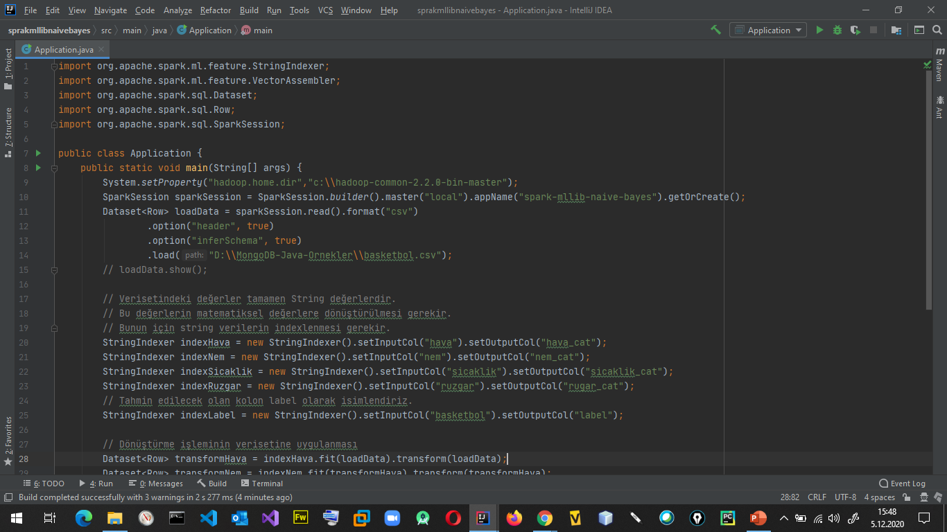

Slide 47
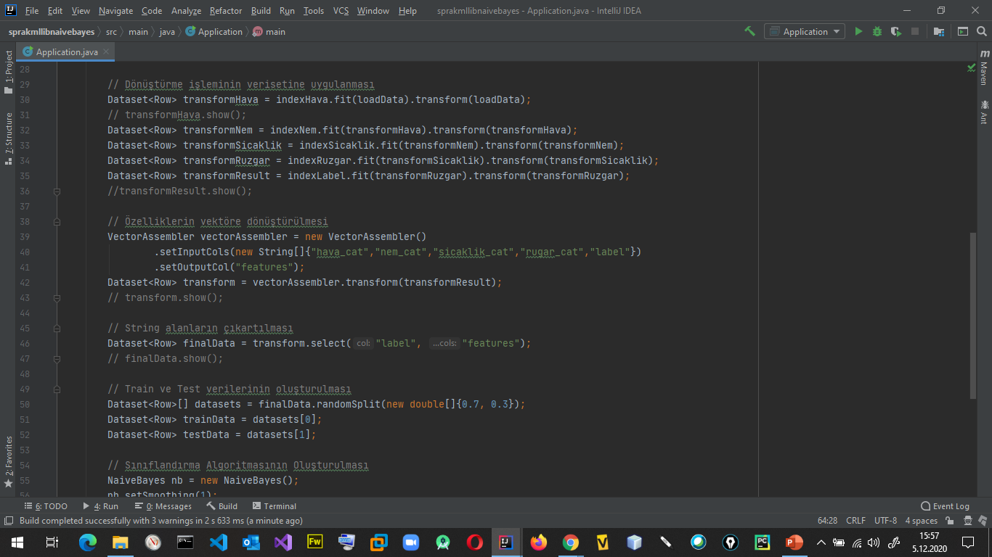

Slide 48
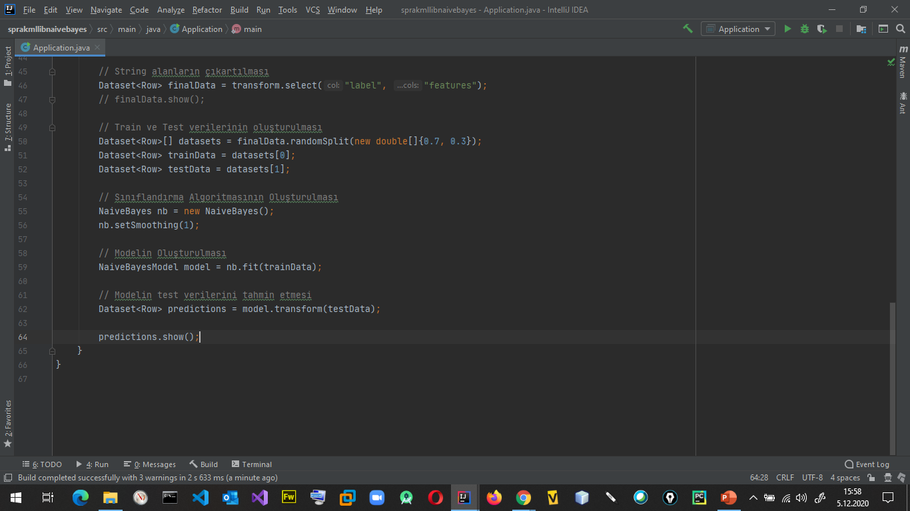

Slide 49
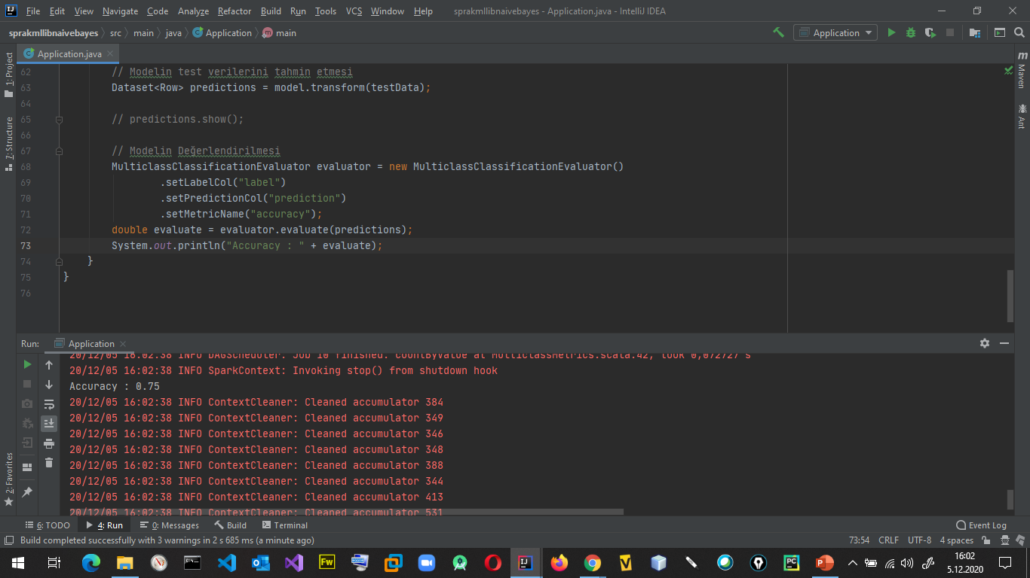

Slide 50
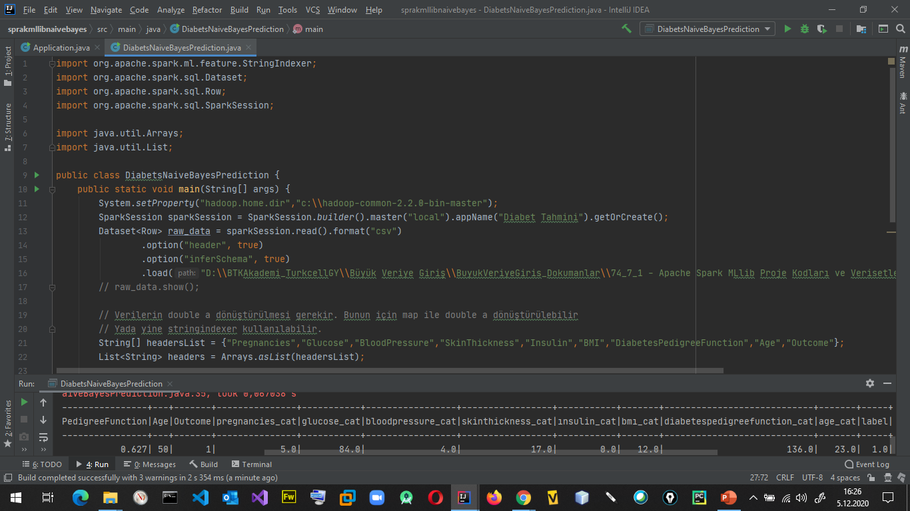

Slide 51
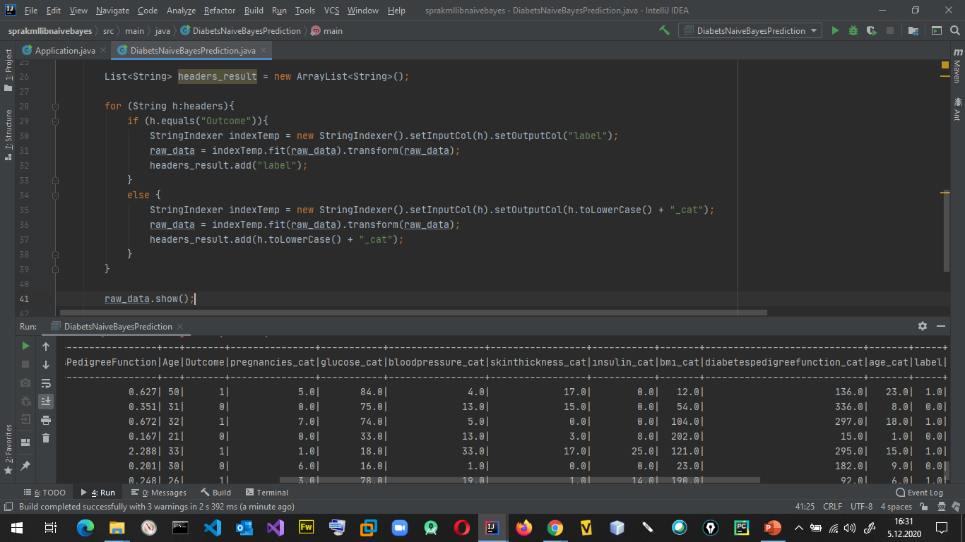

Slide 52
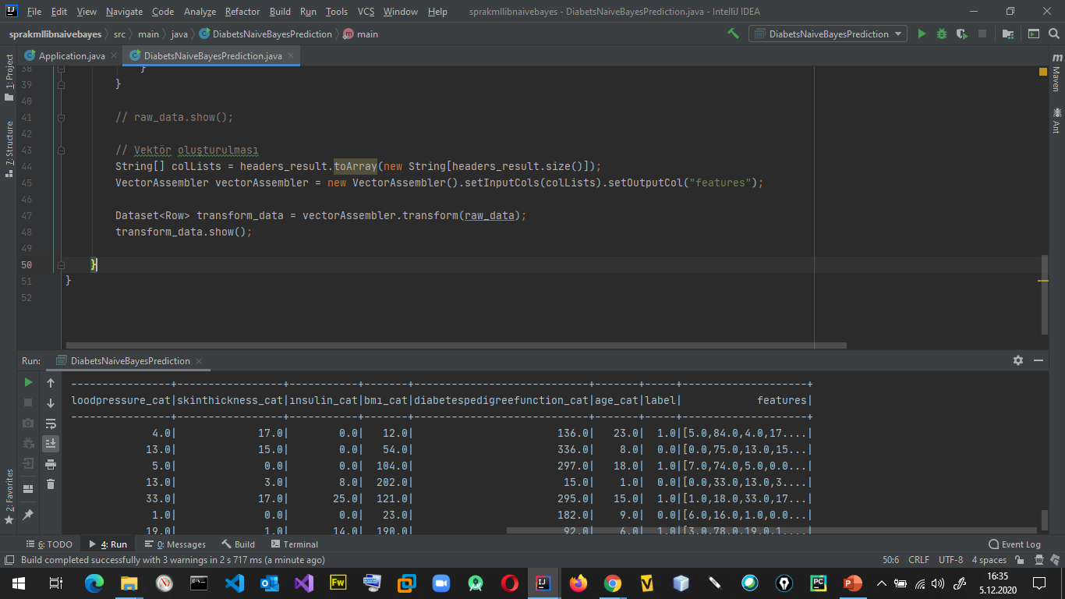

Slide 53
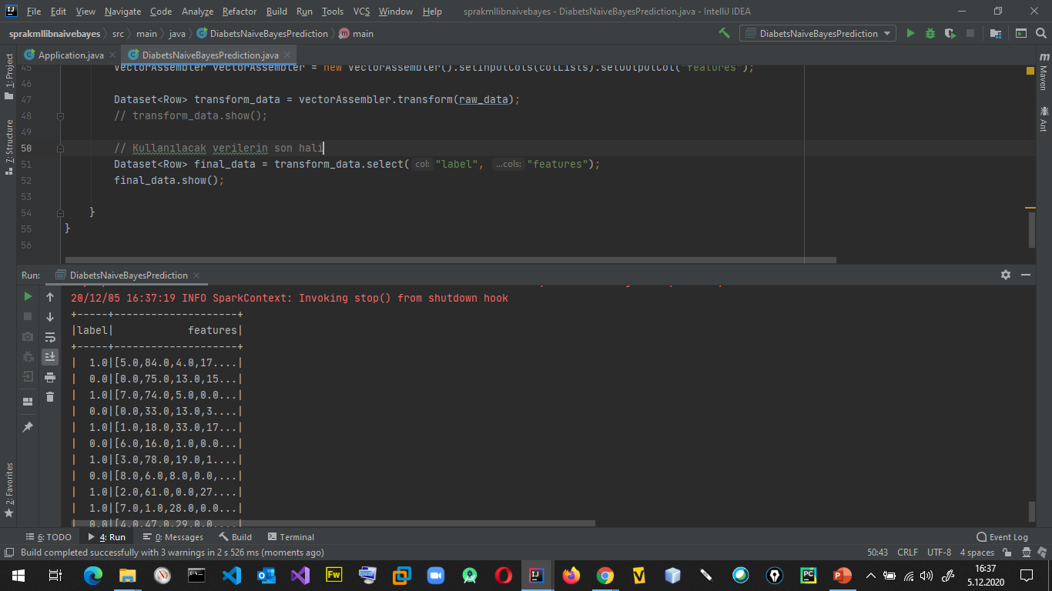

Slide 54
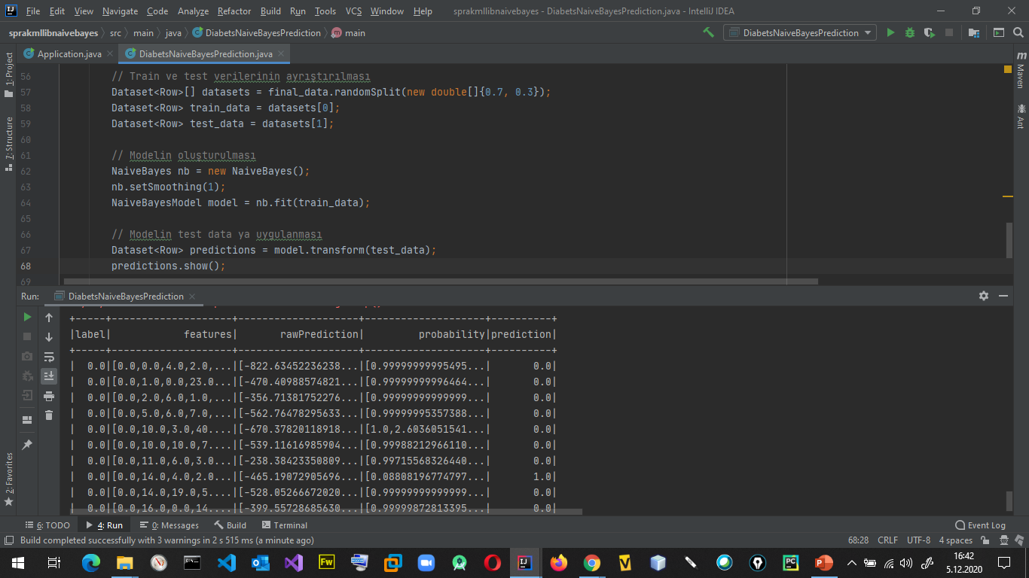

Slide 55
